Slide 1
Avaliação de Performabilidade de
um Call Center de Emergência
Marcus A. de Queiroz V. Lima
Orientador: Prof. Dr. Paulo Romero Martins Maciel
maqvl@cin.ufpe.br
prmm@cin.ufpe.br

Slide 2
Capítulo 1—Introdução 1.1 Motivação e Justiﬁcativa 1.2 Objetivos
Call centers de emergência geralmente servem uma entidade política, como uma cidade ou estado. Os serviços prestados são oferecidos à população, a fim de ajudá-la em situações críticas.
Avaliação de performabilidade de tais sistemas é atividade chave no planejamento de capacidade do sistema;
É relevante, portanto, considerar o desempenho, disponibilidade e custo juntos.
Este trabalho apresenta um modelo hierárquico heterogêneo para a avaliação da performabilidade de call centers de emergência e analisa o impacto das chamadas perdidas relacionadas ao (downtime) e descartes.
Notes:
Call centers de emergência geralmente servem uma entidade política, como uma cidade ou estado. Os serviços prestados são oferecidos à população, a fim de ajudá-la em situações críticas. Através de uma ligação para esses centros de emergência, uma pessoa pode ter acesso aos serviços do corpo de bombeiros, polícia civil e militar a partir de qualquer telefone.
Atualmente, um call center de emergência pode ser definido como um conjunto de subsistemas, tais como estrutura de energia, rede de dados, telecomunicações e de serviços de atendimento ao cliente, constituindo uma arquitetura computacional com componentes relacionados. O período de (downtime) desses call centers de emergência refere-se a um momento em que esses serviços não fornecem sua principal função. Assim, é necessário estabelecer este tempo com base nos recursos disponíveis de cada sistema.
Avaliação de performabilidade de tais sistemas é atividade chave no planejamento de capacidade do sistema. Um sistema bem projetado reduzirá os efeitos de uma falha, pois permite que os projetistas definam onde os investimentos devem ser aplicados.
A região nordeste do Brasil é considerada um dos principais polos de investimentos do país; sendo assim, está repleta de indústrias que têm atraído muitos profissionais e eventos importantes. O aumento no fluxo estimado de pessoas ao longo dos anos requer expansões cuidadosamente planejadas e adaptações do sistema de chamada de emergência, a fim de lidar com a demanda esperada e aumentar os níveis de performabilidade necessários.
É importante salientar que sistemas informatizados e de telecomunicações, do ponto de vista de desempenho tendem a ser otimistas, uma vez que o comportamento da falha e reparo do sistema são ignorados. É relevante, portanto, considerar o desempenho, disponibilidade e custo juntos.
Este trabalho apresenta um modelo hierárquico heterogêneo para a avaliação da performabilidade de call centers de emergência e analisa o impacto das chamadas perdidas relacionadas ao (downtime) e descartes.

Slide 3
Capítulo 1—Introdução 1.1 Motivação e Justiﬁcativa 1.2 Objetivos
Este trabalho visa aliar a avaliação de performabilidade e custos de call center de emergência e destaca a importância dos componentes em relação ao desempenho do sistema. Almeja-se, assim, ser capaz de projetar sistemas que atendam aos requisitos de desempenho e minimize custos de implantação e operação.

Slide 4
Capítulo 3—Modelos 3.1 Descrição do Sistema 3.2 Modelo de Disponibilidade 3.3 Modelo de Desempenho
Figura 3.1 Estrutura do call center.
Notes:
Aqui explicar cada componente, como funcionar sua redundância se um pará quem é a redudância?,
Explicar o “e” e o “ou” exemplo se o transformador pará de funcionar a ups fornence energia, ou seja,
Transformador OU a UPS
Switch E roteador
Radios P E Radios M E Radio E radios
Power strip E o PABX

Slide 5
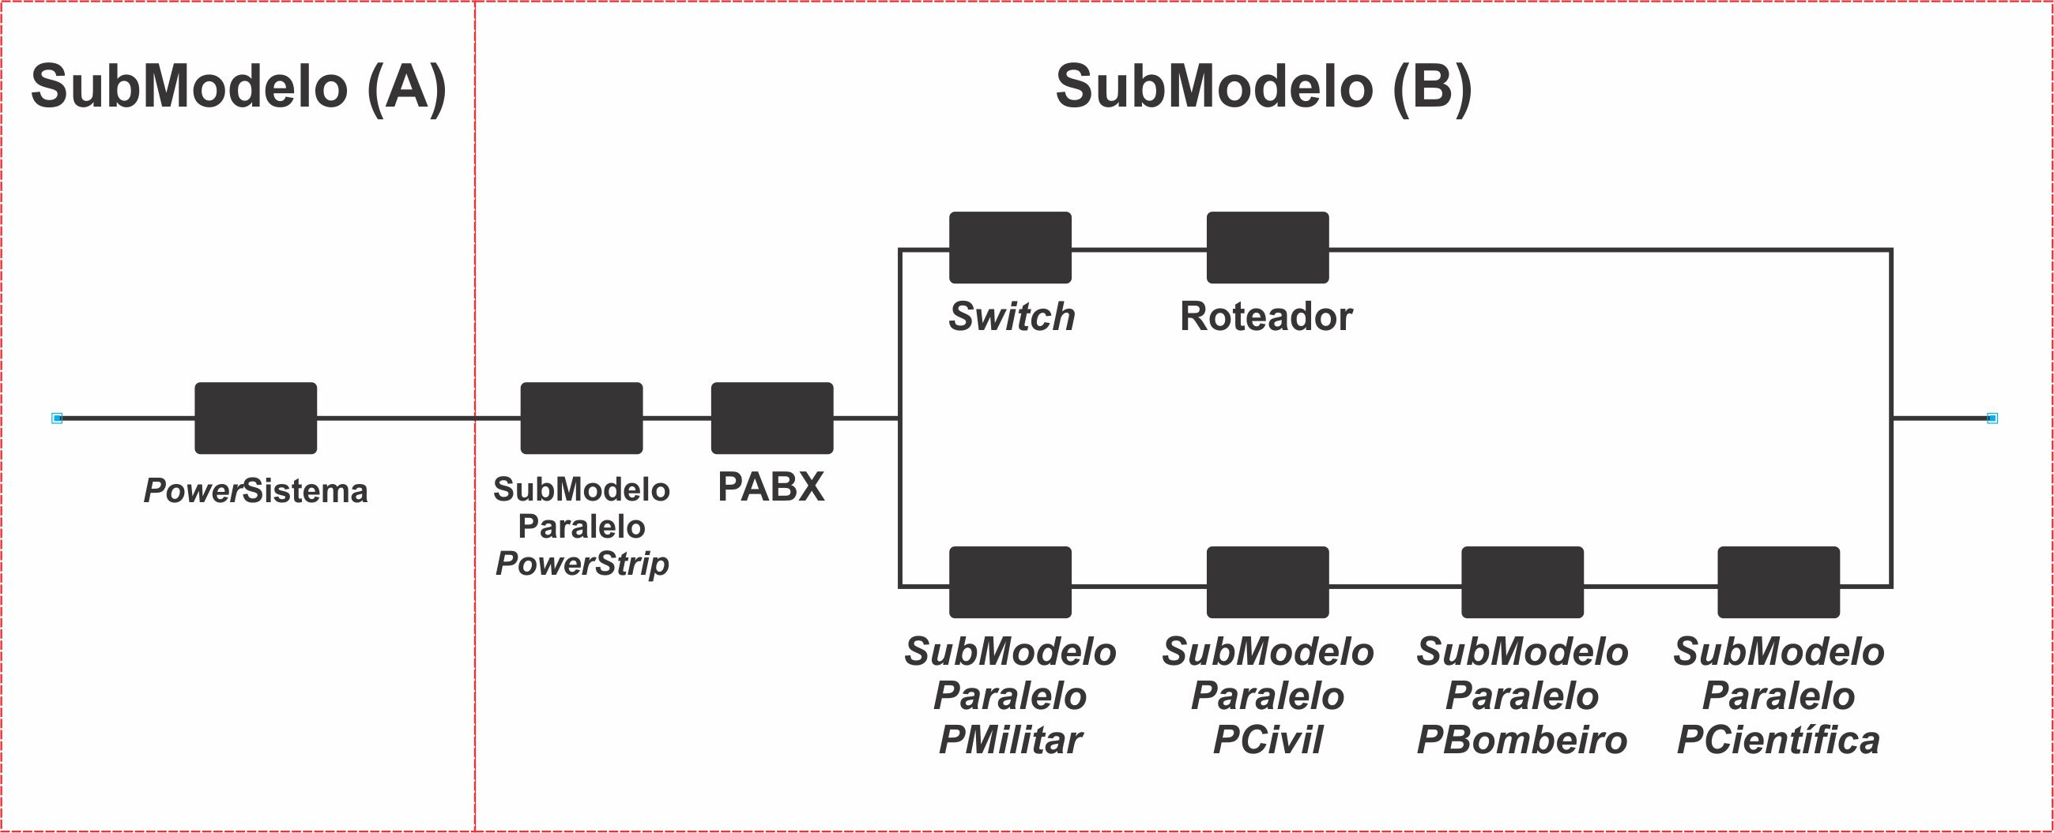
Capítulo 3—Modelos 3.1 Descrição do Sistema 3.2 Modelo de Disponibilidade 3.3 Modelo de Desempenho
Tabela 4.1 MTTFs e MTTRs dos blocos dos SubModelos (A) e (B).
Blocos | MTTF (h) | MTTR (h)
SubSistema | 732249,5012 | 82,0075
UPS | 250000 | 8
Switch | 26298 | 4,37
Roteador | 35064 | 4
PABX | 39598 | 2
SubModeloParaleloPowerStrip | 3.4871×10¹³ | 3,8
SubModeloParaleloPMilitar | 696,7710 | 954,3153
SubModeloParaleloPCivil | 3110,5848 | 1477,3897
SubModeloParaleloDBombeiro | 3110,5848 | 1477,3897
SubModeloParaleloPCientíﬁca | 1915,7483 | 1548,3278
Figura 3.1 Estrutura do call center.
Figura 3.3 Modelo RBD da arquitetura (A).

Slide 6
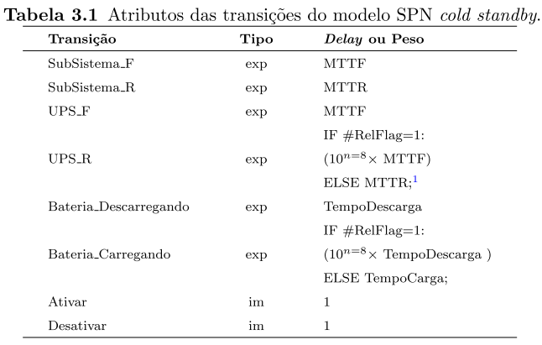
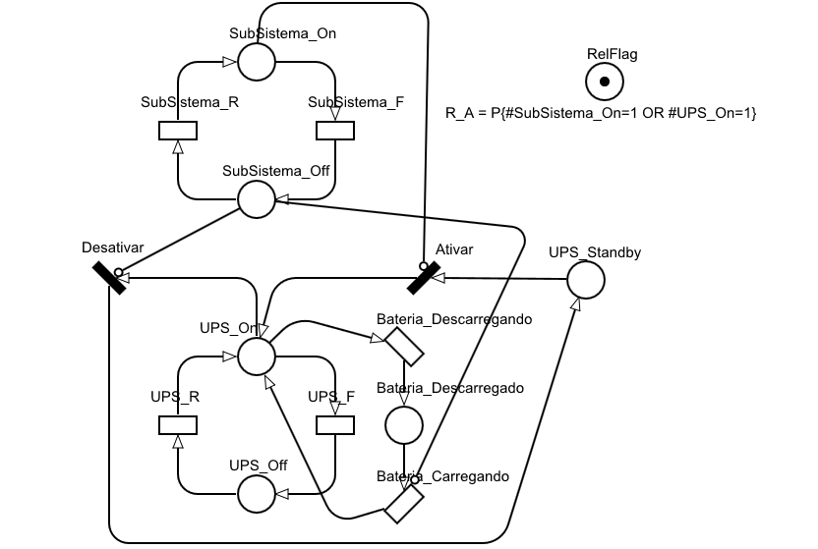
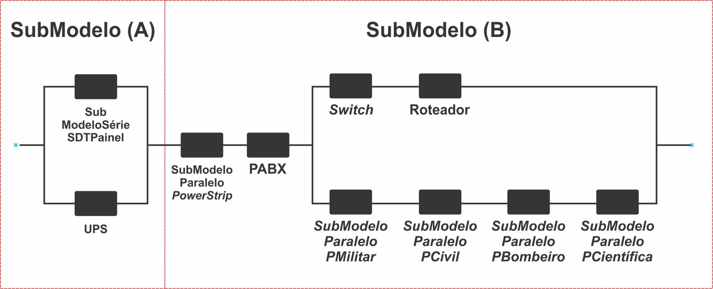
Figura 3.4 SubModelo (A) com blocos com redundância.

Slide 7
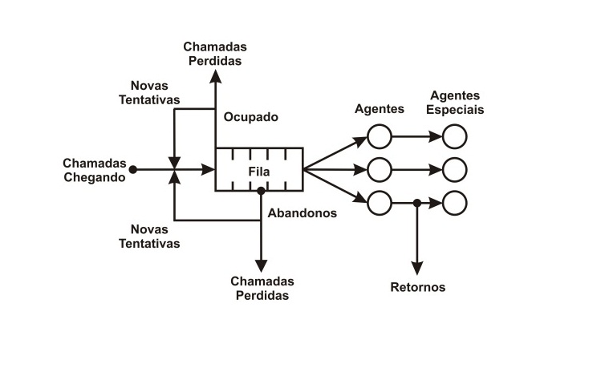
Capítulo 3—Modelos 3.1 Descrição do Sistema 3.2 Modelo de Disponibilidade 3.3 Modelo de Desempenho
Figura 3.2 Esquema operacional de um call center de emergência simples.
Notes:
Aqui é desempenho

Slide 8
Capítulo 3—Modelos 3.1 Descrição do Sistema 3.2 Modelo de Disponibilidade 3.3 Modelo de Desempenho
O modelo de desempenho desenvolvido por [Silva, 2010] permite estimar:
Duração média das chamadas;
Trotes;
Informações;
Ligações válidas e por engano;
Tempo ocioso dos agentes;
Número de chamadas descartadas;
Número de chamadas por desistência
Tamanho da fila de espera;
Tempo de espera;
O modelo também permite dimensionar o número de agentes civis e especializados.

Slide 9
Capítulo 3—Modelos 3.1 Descrição do Sistema 3.2 Modelo de Disponibilidade 3.3 Modelo de Desempenho
O modelo sofreu alguns ajustes e está sendo usado nesta dissertação para permitir a análise de determinados cenários de interesse.
Figura 3.5 Modelo SPN.
Notes:
Fila distribuição erland.

Slide 10
Capítulo 4—Avaliação e Planejamento 4.1 Metodologia de Avaliação 4.1.1 Estratégia de Decomposição e Composição 4.2 Avaliação da Disponibilidade 4.3 Avaliação de Desempenho
A disponibilidade da arquitetura (A) corresponde a 99.959%, o downtime é igual a 3 hora e 35 minutos por ano.
De acordo com a classiﬁcação de disponibilidade apresentada em [Gray e Siewiorek, 1991], pode-se veriﬁcar que a arquitetura (A) está entre as classes bem-gerenciada e tolerante a falha.

Slide 11
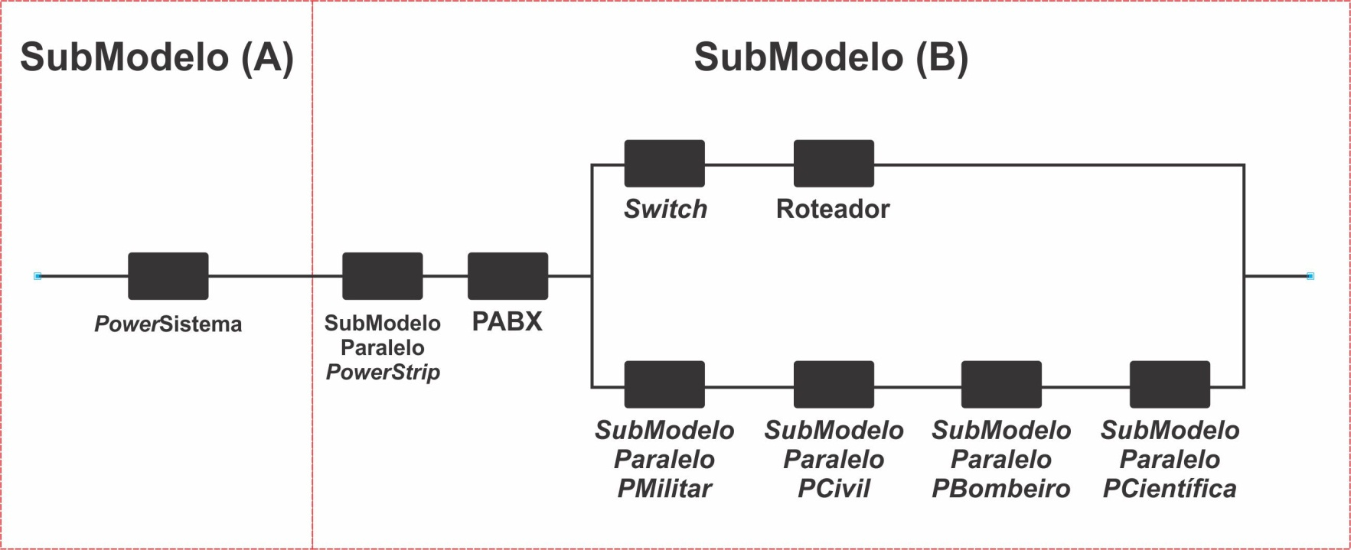
Tabela 4.3 RI e RCI da arquitetura (A) para dez anos com valores em dólar.
Blocos | (RI) | (RCI) | Custo dos Blocos
SubSistema | 1,00 | 0,999 | US$ 5.430,00
SubModeloParaleloPowerStrip | 0,945 | 0,945 | US$ 99,98
PABX | 1,00 | 0,774 | US$ 1.468.515,04
UPS | 0,342 | 0,342 | US$ 7.500,00
SubModeloParaleloPMilitar | 0,328 | 0,328 | US$ 6.916,67
SubModeloParaleloPCivil | 0,328 | 0,328 | US$ 1.583,33
SubModeloParaleloDBombeiro | 0,328 | 0,328 | US$ 1.583,33
SubModeloParaleloPCientífica | 0,328 | 0,328 | US$ 916,67
Roteador | 0,009 | 0,009 | US$ 3.899,00
Switch | 0,001 | 0,001 | US$ 3.148,00

Slide 12
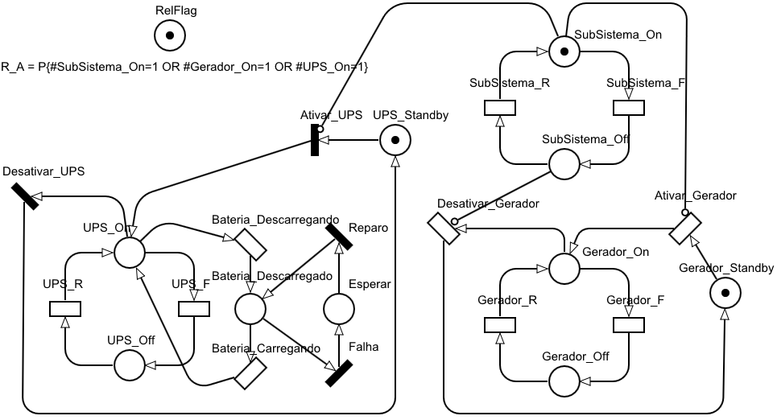
Capítulo 4—Avaliação e Planejamento 4.1 Metodologia de Avaliação 4.1.1 Estratégia de Decomposição e Composição 4.2 Avaliação da Disponibilidade 4.3 Avaliação de Desempenho
2 min
Figura 4.5 SubModelo (A) da arquitetura (B) com componente com redundância.

Slide 13
Capítulo 4—Avaliação e Planejamento 4.1 Metodologia de Avaliação 4.1.1 Estratégia de Decomposição e Composição 4.2 Avaliação da Disponibilidade 4.3 Avaliação de Desempenho
Figura 4.5 SubModelo (A) da arquitetura (B) com componente com redundância.

Slide 14
Capítulo 4—Avaliação e Planejamento 4.1 Metodologia de Avaliação 4.1.1 Estratégia de Decomposição e Composição 4.2 Avaliação da Disponibilidade 4.3 Avaliação de Desempenho
Tabela 4.6 Valores do MTTF, MTTR, Disponibilidade e CO do sistema das arquiteturas (A) e (B).
Blocos | Arq(A) bem-gerenciada | Arq(B) alta-disponibilidade
MTTF Sistema (horas) | 11.792,4123 | 174.561,1506
MTTR Sistema (horas) | 4,8354 | 1,0034
Disponibilidade(%) | 99.959 | 99,999
Downtime (ano) | 3h 35min | 5min
CO (US$) | 6.503.432,02 | 8.379.171,98
US$ 2.199.636,46
Tabela 4.7 Custo de Propriedade das arquiteturas (A) e (B) em dólar.
Blocos | Arquitetura (A) | Arquitetura (B)
 | US$ 1.475.682,02 | US$ 1.499.421,98
 | US$ 23.000,00 | US$ 0,0
 | US$ 13.346,00 | US$ 18.346,00
Período n | 12 meses
Taxa de Inflação i | 3,2 %

Slide 15
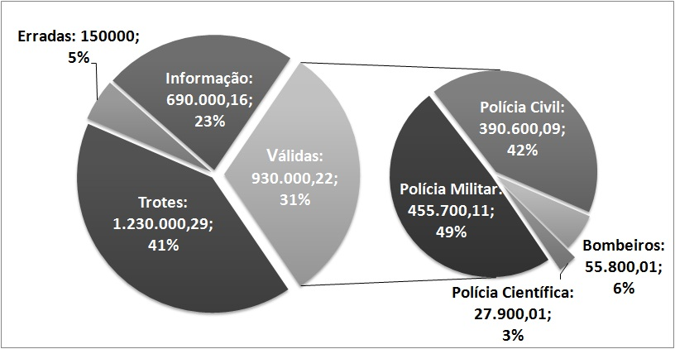
Capítulo 4—Avaliação e Planejamento 4.1 Metodologia de Avaliação 4.1.1 Estratégia de Decomposição e Composição 4.2 Avaliação da Disponibilidade 4.3 Avaliação de Desempenho
Figura 4.6 Classiﬁcação das chamadas do call center de emergência [Silva, 2010].
Notes:
MELHORAR A FIGURA

Slide 16
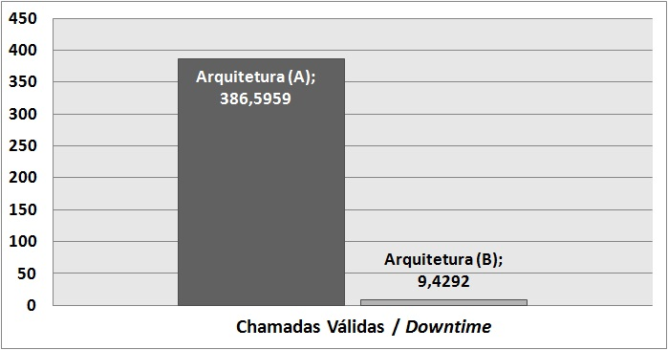
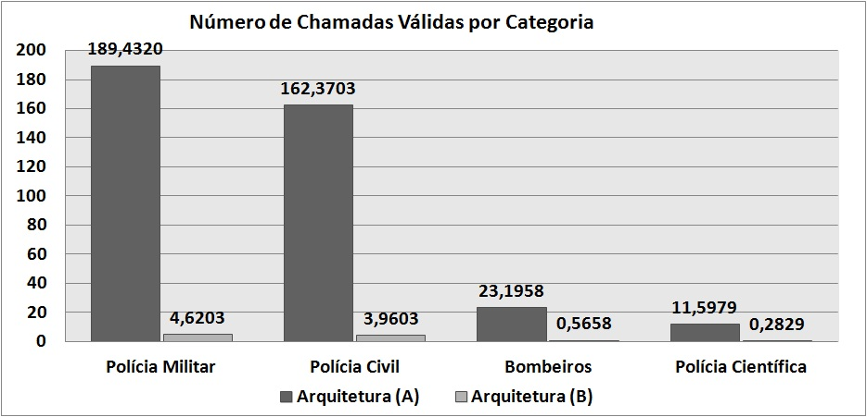
3 hora e 35min
5 min
Figura 4.7 Total de chamadas válidas perdidas por ano devido ao downtime das arquiteturas (A) e (B).
Figura 4.8 Número de chamadas válidas perdidas por ano em cada categoria em ambas arquiteturas devido ao downtime.

Slide 17
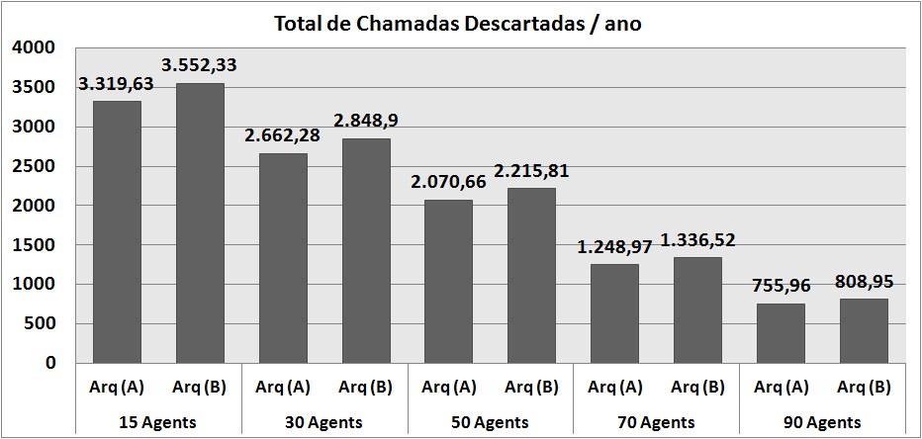
Capítulo 4—Avaliação e Planejamento 4.1 Metodologia de Avaliação 4.1.1 Estratégia de Decomposição e Composição 4.2 Avaliação da Disponibilidade 4.3 Avaliação de Desempenho
Figura 4.8 Número de chamadas perdidas devido ao descarte nas arquiteturas (A) e (B) para vários agentes.

Slide 18
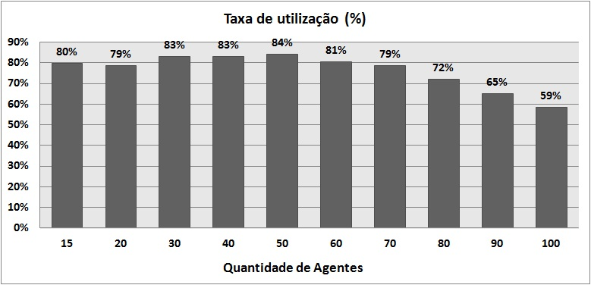
Capítulo 4—Avaliação e Planejamento 4.1 Metodologia de Avaliação 4.1.1 Estratégia de Decomposição e Composição 4.2 Avaliação da Disponibilidade 4.3 Avaliação de Desempenho
Figura 4.9 Taxa de utilização dos agentes em relação ao downtime nas aquiteturas (A) e (B).

Slide 19
Capítulo 5—Conclusões 5.1 Contribuições 5.2 Trabalhos Futuros
Os serviços prestados por centros de emergência são oferecidos à população, a ﬁm de ajudá-la em situações críticas;
Avaliação de performabilidade permite projetar sistemas capazes de atender a demanda;
Verificou-se que a arquitetura (B) é adequada para o aumento previsto da demanda;
Possui um impacto de 97,56% de redução nas chamadas perdidas devido ao downtime;
Alta disponibilidade da arquitetura (B) justifica o investimento.
Notes:
Verificou-se que a arquitetura (B) é adequada por ter um downtime de 5 min ao ano com o impacto de 92% de redução nas chamadas perdidas devido ao downtime passando de 175 para 9 chamadas.
Além disso, call que mantem estrutura computacional própria considerada critica justifica o investimento de 2mil passando de 3 noves para 5 noves

Slide 20
Capítulo 5—Conclusões e Trabalhos Futuros 5.1 Contribuições 5.2 Trabalhos Futuros
Modelo hierárquico para avaliar o desempenho considerando a ocorrência de eventos de falhas, atividades de reparo e custo de propriedade (CO) tendo como base o menor número de descartes e menor downtime.
Determinação dos componentes críticos do sistema a partir do ponto de vista da importância para a confiabilidade e custos (RCI).
Estender este trabalho para outros atributos da avaliação de performabilidade do call center de emergência.

Slide 21
Referências
[Ramchandani, 1974] Ramchandani, C. (1974). Analysis of Asynchronous Concurrent Systems by Timed Petri Nets. MA: Massachusetts Institute of Technology, Cambridge.
[Kleinrock, 1975] Kleinrock, L. (1975). Queueing systems volume 1: Theory.
[Merlin e Farber, 1976] Merlin, P. e Farber, D. (1976). Recoverability of communication protocols: Implications of a theoretical study. pages 1036–1043.
[Sifakis, 1978] Sifakis, J. (1978). Petri nets for performance evaluation. pages 74–93.
[Molloy, 1981] Molloy, M. (1981). On the Integration of Delay and Throughput Measures in Distributed Processing Models.
[Florin e Natkin, 1989] Florin, G. e Natkin, S. (1989). Matrix product form solution for closed synchronized queuing networks. pages 29–37.
[Murata, 1989] Murata, T. (1989). Petri Nets: Properties, Analysis and Applications. Proceedings of the IEEE, 77(4):541–580.
[Link para ]: Dissertação

Slide 22
Avaliação de Performabilidade de
Um Call Center de Emergência
Marcus A. de Queiroz V. Lima
Orientador: Prof. Dr. Paulo Romero Martins Maciel
maqvl@cin.ufpe.br
prmm@cin.ufpe.br

